Slide 1
Πλατεία Γεωργίου Α’
Παναγιώτης Στεμπίλης και Γιώργος Φραγκούλης
Στ΄ τάξη
43^{ο} Δημοτικό Σχολείο Πάτρας

Slide 2
Η Πλατεία Βασιλέως Γεωργίου Α΄ πιο γνωστή ως Πλατεία Γεωργίου Α΄ ή, όπως έχει επικρατήσει στους Πατρινούς, Πλατεία Γεωργίου είναι η κεντρική πλατεία της Πάτρας. Δημιουργήθηκε επί κυβερνήτη Καποδίστρια και με το σχέδιο που συνέταξε ο απεσταλμένος του κυβερνήτη Σταμάτης Βούλγαρης το 1829. Το σχέδιο απέβλεπε στην δημιουργία της Πάτρας από την αρχή, αφού η πόλη είχε καταστραφεί εξ ολοκλήρου κατά την επανάσταση. Το σχέδιο περιελάμβανε ανάπτυξη της νέας πόλης δίπλα στην παλιά με κάθετους και οριζόντιους δρόμους και νέες μεγάλες πλατείες. Κατά καιρούς έχει αλλάξει πολλές ονομασίες. Ξεκίνησε ως Δημοκρατίας, άλλαξε σε Καλαμογδάρτη, Όθωνος, Κεντρική, Θωμόπουλου, Εθνική, Παλλιγενεσίας και από το 1863 Γεωργίου Α΄ προς τιμήν του βασιλέως Γεωργίου Α΄.

Slide 3
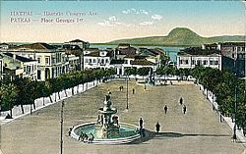
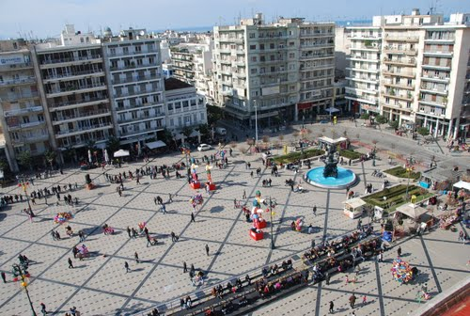
Η πλατεία Γεωργίου Α' όπως ήταν στις αρχές του 20ού αιώνα
Πανοραμική φωτογραφία της πλατείας Γεωργίου Α' όπως είναι σήμερα

Slide 4
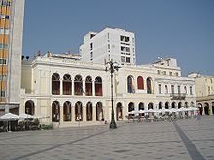
Στην πλατεία υπάρχει και το Θέατρο Απόλλων. Κατασκευάστηκε το 1872 σε σχέδια του μεγάλου Γερμανού αρχιτέκτονα Ερνέστου Τσίλλερ, που φυλάσσονται ακόμα σήμερα στην δημοτική βιβλιοθήκη Πατρών. Τα υλικά που χρησιμοποιήθηκαν ήταν τα ακριβότερα και πολυτελή της εποχής: πέτρα Τεργέστης, κάγκελα από την Αγγλία, αγάλματα από την Βιέννη, μάρμαρα από το Λιβόρνο, πέτρα από τον Αστακό και διάφορα άλλα από την υπόλοιπη Ελλάδα. Είναι μικρογραφία της Σκάλας του Μιλάνου και αποτελεί το παλαιότερο από τα σωζόμενα κλειστά θέατρα των νεότερων χρόνων και το εντυπωσιακότερο αρχιτεκτονικό στολίδι της Πάτρας.

Slide 5
Το 1875, επί δημαρχίας Γεωργίου Ρούφου στην Πάτρα, τοποθετήθηκαν στην πλατεία Γεωργίου δύο θαυμάσια περίτεχνα σιντριβάνια, που υπάρχουν ακόμα και σήμερα.
Τα σιντριβάνια έφερε από τη Γαλλία η γαλλική εταιρεία που είχε αναλάβει τα υδραυλικά έργα στην πλατεία και στοίχισαν συνολικά 70.000 δρχ. ποσό υπέρογκο για τις οικονομικές δυνατότητες της τότε Ελλάδας.
Το κάθε σιντριβάνι κοσμείται από τέσσερα θαυμάσια μπρούτζινα φτερωτά λιοντάρια, ενώ στην κορυφή του μεν «κάτω» σιντριβανιού στέκεται μια υδροχόος, του δε «πάνω» σιντριβανιού ένας αυλητής. Κάτω από κάθε σιντριβάνι, βρίσκεται ένα μεγάλο δωμάτιο, με βάθος 2,5 περίπου μ. μήκος 4 μέτρα και πλάτος 2 μ. Στο δωμάτιο αυτό υπάρχει ολόκληρος μηχανισμός, που κάποτε λειτουργούσε.

Slide 6
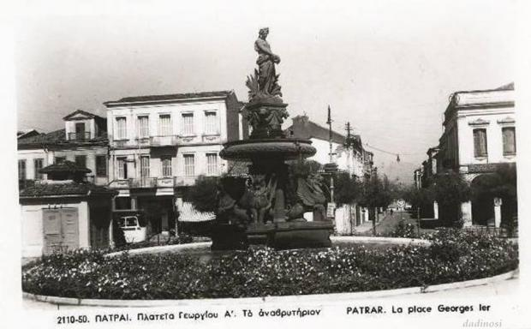
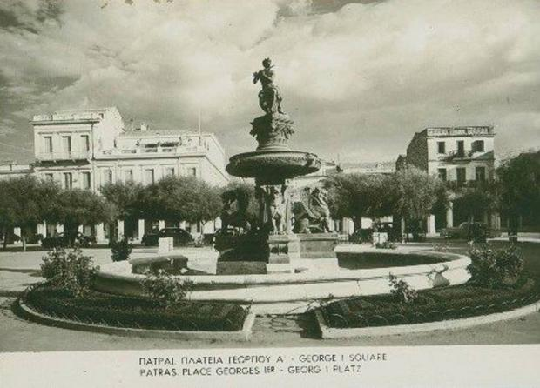

Slide 7
Η πλατεία έχει ανακατασκευαστεί πάρα πολλές φορές με τελευταία το 2006. Αποτελεί το κέντρο των καρναβαλικών εκδηλώσεων και είναι τόπος πολιτικών συγκεντρώσεων και συναυλιών. Εκεί ο Περικλής Καλαμογδάρτης το 1843 ανέγνωσε το πρώτο σύνταγμα της Ελλάδας και για αυτόν τον λόγο η πλατεία αργότερα πήρε και το όνομά του.
Πηγές:
https://el.wikipedia.org/wiki/%CE%A0%CE%BB%CE%B1%CF%84%CE%B5%CE%AF%CE%B1_%CE%93%CE%B5%CF%89%CF%81%CE%B3%CE%AF%CE%BF%CF%85_%CE%91%CE%84
http://www.thebest.gr/news/index/viewStory/284822

Slide 8
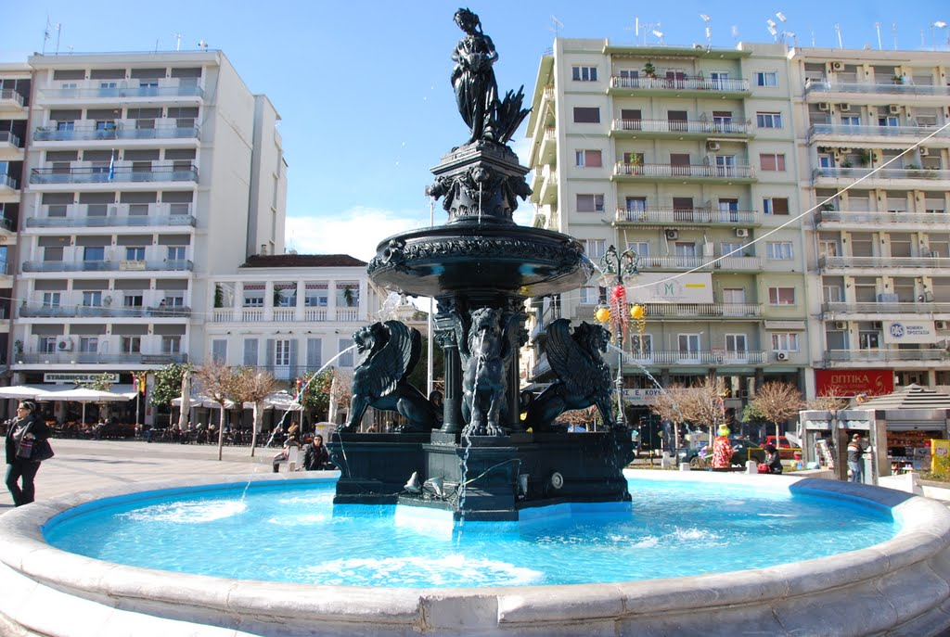
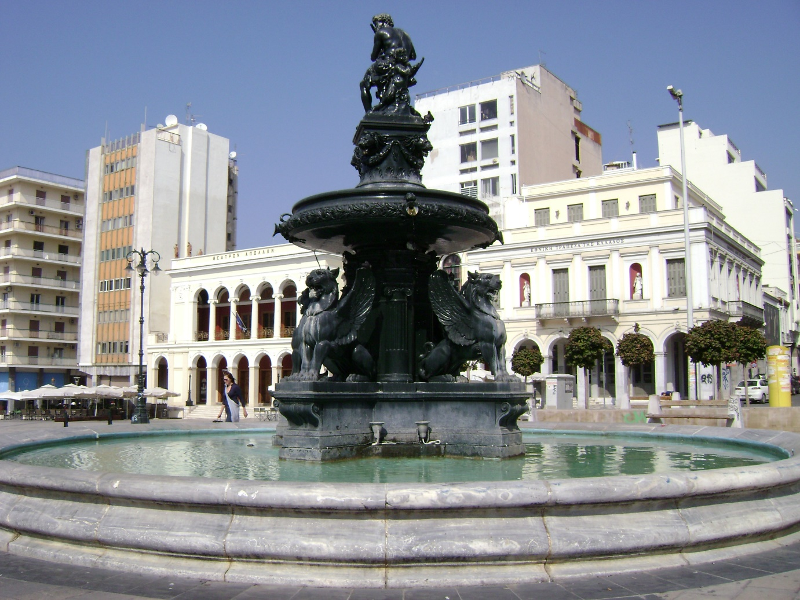

Slide 9
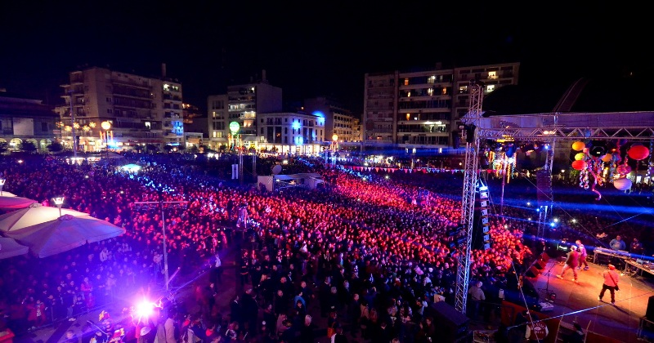
Έναρξη Πατρινού Καρναβαλιού στην Πλατεία Γεωργίου Α΄

